Slide 1

Semi supervised learning, Self supervised, contrastive learning
Samuel Adžić
Kolegij: Duboko učenje
Osijek, 2025
Notes:
CIFAR LINK https://www.cs.toronto.edu/~kriz/cifar.html

Slide 2
Cilj predavanja
Kako ove metode rade
Zašto su toliko važne
Kako su napravljeni simclr, moco,swaw i BYOL
Kako se evaluiraju
Kako ih koristiti u praksi

Slide 3
CNN: početak moderne ere
AlexNet (2012.) → prekretnica u računalnom vidu
CNN uči značajke automatski, bez ručnih feature-a
Potreban ogroman broj označenih primjera (ImageNet)
Problem: ovisnost o etiketama → skupo i nepraktično

Slide 4
Autoenkoderi, VAE i GAN
Autoenkoderi: rekonstrukcija ulaza, učenje latentnog prostora
VAE: probabilistička verzija AE-a
GAN: model koji generira realistične podatke bez oznaka
Zaključak: mogu li mreže učiti strukturu svijeta bez labela?

Slide 5
RNN, LSTM, GRU, Transformeri
Sekvencijski modeli za tekst, govor, vremenske nizove
LSTM/GRU rješavaju problem dugoročnih ovisnosti
Attention → Transformeri (2017.) → paralelizacija i kontekst
Vision Transformer (ViT): attention u računalnom vidu
I dalje: zahtijevaju masivne skupove s oznakama

Slide 6
Motivacija: manjak oznaka
U stvarnom svijetu oznake su rijetke (medicina, sateliti, industrija)
Neoznačeni podaci su jeftini i dostupni u ogromnim količinama
Potreba za metodama koje iskorištavaju neoznačene podatke
Rješenje: Semi-supervised i Self-supervised pristupi

Slide 7
Od nadziranog do samo-nadziranog učenja
Supervised: CNN, ViT – uče iz označenih podataka
Unsupervised: AE, VAE, GAN – uče bez oznaka, ali bez cilja
Semi-supervised: malo labela + puno neoznačenih
Self-supervised: sam generira pseudo-zadatke
Contrastive: uči kroz sličnosti/razlike uzoraka
Cilj: model sam otkriva strukturu podataka

Slide 8
Semi-supervised learning:
koristi malo označenih + puno neoznačenih podataka
Self-supervised learning:
stvara pseudo-zadatke iz samih podataka
Contrastive learning:
približava slične, udaljava različite uzorke
detaljan pregled metoda → SimCLR, MoCo, SwAV, BYOL

Slide 9
Semi-Supervised Learning

Slide 10
Semi-supervised learning ili polu-nadzoreno učenje je paradigma između nadziranog i nenadziranog učenja.
Veliki U(unlabeled) i mali L(labeled)
Kombinacija učitelja i istraživača
Primjerice:
    10 ručno označenih slika mačaka i pasa, a 10000 bez oznaka
    Ako model nauči razliku u tih 10, može „pogoditi” i ostalih 10000

Slide 11
Pseudo-labeling / Self Training
Ideja:
Naučimo model na označenim podacima.
Pustimo ga da predvđa oznake na neoznačenima.
Ako je dovoljno siguran → tu predikciju tretiramo kao oznaku.
Dodamo je natrag u trening.
Ponovimo proces.

Slide 12
Prednosti
  Jednostavan i intuitivan
  Lako implementirati
  Učinkovit u praksi
Rizici
  Ako je model u početku loš-širi svoje greške(error propagation)

Slide 13
RJEŠENJE:
confidence threshold (npr. p ≥ 0.95)
temperature scaling
balansiranje pseudo-oznaka

Slide 14
Co-Training i Tri-Training
Zašto koristiti jedan model, kad možemo dva ili tri?

Slide 15
Co-Training:
dva modela
svaki vidi drugi pogled/feature space
svaki generira pseudo-oznaku koju drugi model koristi

Slide 16
Tri-Training:
tri modela
pseudo-oznaka se prihvaća samo kad se dva od tri slože

Slide 17
Consistency Regularization
Model treba dati isti izlaz za različite verzije istog ulaza.
Ako je pas bigl malo zarotiran, potamnjen, izrezan ili zamagljen — to je i dalje bigl.
To se ostvaruje dodatnim gubitkom koji penalizira razliku između predikcija.

Slide 18
Najpoznatije metode:
Π-model — penalizira razliku dviju predikcija
Temporal Ensembling — spaja predikcije kroz epohe
Mean Teacher — student vs teacher (teacher ima EMA težine)
VAT — nalazi najgoru malu perturbaciju
MixMatch / RemixMatch / FixMatch / UDA
Next gen metode
kombinacije pseudo-labelinga + dosljednosti

Slide 19
Metoda | Pseudo-oznake | Teacher | EMA | Adversarial | Jakosti
Π-model | ❌ | ❌ | ❌ | ❌ | najjednostavnija
Temporal Ensembling | ❌ | implicitni | ✔️ | ❌ | stabilniji targeti
Mean Teacher | ❌ | ✔️ | ✔️ | ❌ | vrlo stabilan
VAT | ❌ | ❌ | ❌ | ✔️ | najsnažniji consistency signal
MixMatch | ✔️ (meke) | ❌ | ❌ | ❌ | sve u jednom
ReMixMatch | ✔️ | ❌ | ❌ | ❌ | poboljšani MixMatch
FixMatch | ✔️ (tvrde, p≥τ) | ❌ | ❌ | ❌ | najjednostavniji, najbolji u praksi
UDA | ✔️ | ❌ | ❌ | ❌ | moćne augmentacije

Slide 20
Semi-supervised learning spaja:
malo oznaka
puno neoznačenih podataka
pseudo-oznaku
dosljednost pod augmentacijama

Slide 21
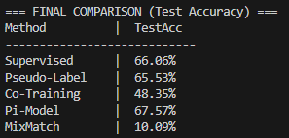
Pi-Model (≈68%) – najbolja semi-supervised metoda u ovom eksperimentu. Konzistentnost predikcija na augmentacijama daje stabilan i jasan dobitak u odnosu na supervised.
Supervised (~66%) – osnovni benchmark bez korištenja unlabeled podataka.
Pseudo-Label (~66%) – gotovo isto kao supervised; koristi samo najpouzdanije pseudo-labele.
Co-Training (~48%) – loš rezultat; modeli si prenose pogrešne pseudo-labele.
MixMatch (~10%) – nije proradio u ovoj konfiguraciji; zahtijeva osjetljivo podešavanje hiperparametara.
Notes:
Što to znači:
Supervised (baseline ~66%)
-> Ovo je performansa kad koristimo SAMO 4000 označenih primjera.
Pseudo-Label (~65.5%)
-> Radi otprilike isto kao supervised – očito pseudo-labeli nisu puno pomogli, ali ni ne kvare stvar.
Pi-Model (~67.6%)
-> Blago, ali stabilno poboljšanje preko superviseda.
To je lijep rezultat: consistency regularization očito pomaže iskoristiti unlabeled podatke.
Co-Training (~48.4%)
-> Znatno LOŠIJE od superviseda → dva modela si vjerojatno međusobno šire loše pseudo-label-e (confirmation bias).
MixMatch (~10.1%)
-> To je praktički random guess (1/10 klasa) → naša pojednostavljena implementacija i hyperparametri su ovdje “pukli”.

Slide 22
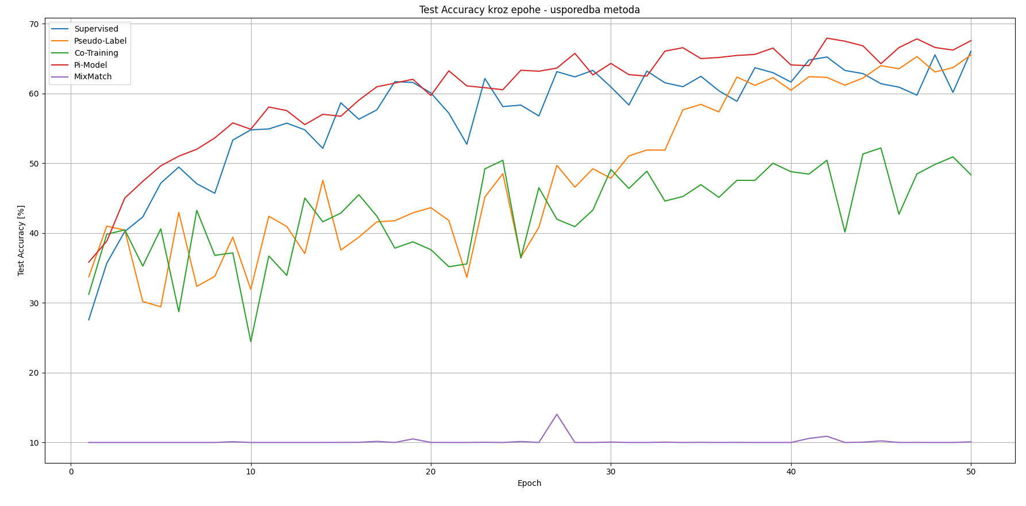
Notes:
Implementirali smo nekoliko semi-supervised metoda i pratili metrike tijekom treninga (loss i test accuracy po epohi).
Supervised i Pi-Model daju oko 66–68% točnosti, Pseudo-Label je blizu supervisedu, dok Co-Training čak degradira performanse na oko 48% zbog širenja pogrešnih pseudo-labela.
MixMatch, u našoj pojednostavljenoj implementaciji i bez pažljivog podešavanja hiperparametara, ostaje na oko 10% – što je razina slučajnog pogađanja (1 od 10 klasa).
To nam je dobar primjer kako je kod kompleksnijih semi-supervised metoda praćenje metrika i evaluacija ključno: bez toga ne bismo ni primijetili da MixMatch u ovoj konfiguraciji zapravo uopće ne uči.

Slide 23
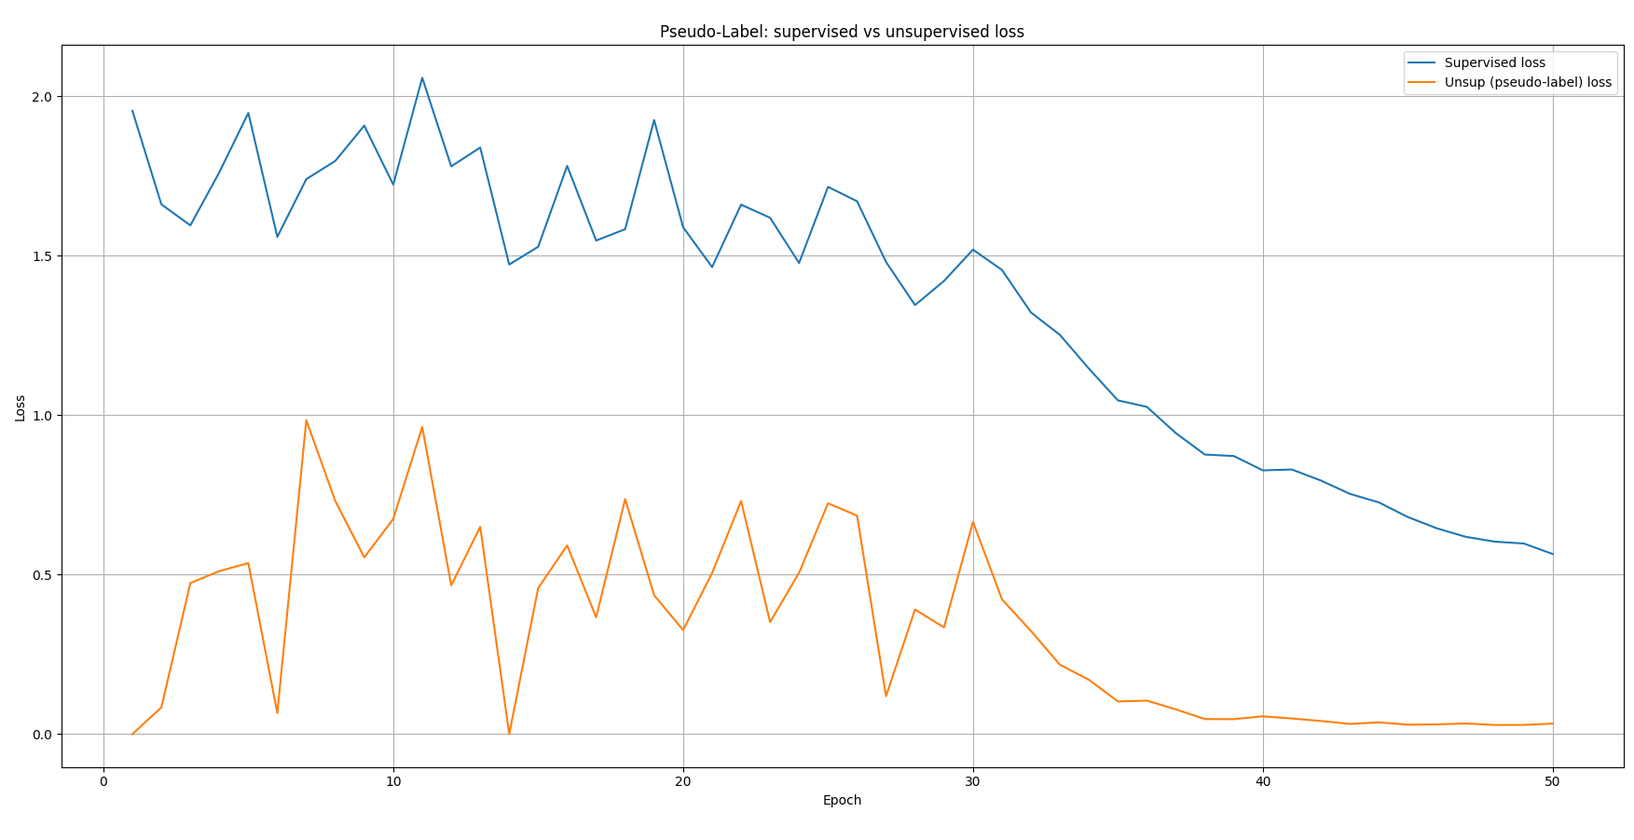

Slide 24
Mogućnosti poboljšanja
Bolja augmentacija (RandAugment, Cutout, više view-ova).
Warm-up faze – prvo trenirati supervised, zatim postupno uključivati unsupervised loss.
Manji learning rate ili finiji LR schedule (cosine decay, warm restarts).
Postupno povećanje λ za unsupervised dio (kao u originalnom MixMatch/FixMatch).
Balansiranje težina pseudo-labela prema pouzdanosti modela.
Korištenje EMA (teacher model(Mean Teacher ili FixMatch)) za stabilnije pseudo-labele.
Više epoha i/ili manji labeled subset za realniju SSL evaluaciju.
Notes:
Pi-Model – Najbolja semi-supervised metoda
Najviša test točnost među semi-supervised metodama (~68%).
Ključni razlog uspjeha je consistency regularization – model uči davati stabilne predikcije pod različitim augmentacijama.
Za razliku od pseudo-labelinga ili co-traininga, Pi-Model ne ovisi o ranim predikcijama → manje širenja pogrešaka.
U praksi je vrlo robustan čak i uz mali labeled set.

Slide 25
Self-Supervised Learning

Slide 26
U potpunosti izbacuje oznake
pristup koji koristi same podatke da generira pseudo-zadatke (pretext tasks) i tako uči reprezentacije
učiti iz same strukture podataka, bez ljudskog nadzora

Slide 27
• YouTube ima milijarde sati videa bez oznaka.
• Internet ima trilijune rečenica bez anotacija.
• Svijet je pun neoznačenih slika, zvuka, senzorskih podataka
SKUP ZA TRENING?
Jednom istrenirane SSL reprezentacije mogu se prenositi na različite zadatke

Slide 28
Pretext zadaci
Rotation prediction
  Slika se nasumično zarotira za {0°, 90°, 180°, 270°}
  Model mora pogoditi kut rotacije.
  Time uči prepoznati oblike, orijentaciju, kontekst.

Slide 29
Jigsaw puzzle (slagalica)
  Slika se podijeli na n dijelova koji se permutiraju
  Model mora pogoditi ispravan raspored
  Time uči razumjeti prostorni raspored objekata.

Slide 30
Colorization
  Ulaz: grayscale slika
  Cilj: predvidjeti boju svakog piksela
  Uči teksture, materijale, svjetlost

Slide 31
Inpainting (dovršavanje dijela slike)
  Dio slike se izbriše.
  Model mora popuniti “rupu”.
  Uči globalnu strukturu, kontekst, semantiku.

Slide 32
Super-resolution
Ulaz: slika niske rezolucije.
Cilj: rekonstrukcija visoke rezolucije.
Uči detalje, lokalne obrasce, teksture.

Slide 33
U jeziku (NLP)
BERT – Masked Language Modeling (MLM)
  15% tokena se zamaskira.
  Model predviđa nedostajuće riječi.
  Uči kontekst i značenje riječi

Slide 34
GPT – Autoregresija
Model vidi token1, token2, ..., token(n-1)i predviđa token n.
Uči tok rečenice, semantiku, stil, logiku

Slide 35
U audio domeni
CPC (Contrastive Predictive Coding)
Model predviđa buduće audio reprezentacije.
(Prvi korak prema kontrastivnom učenju.)

Slide 36
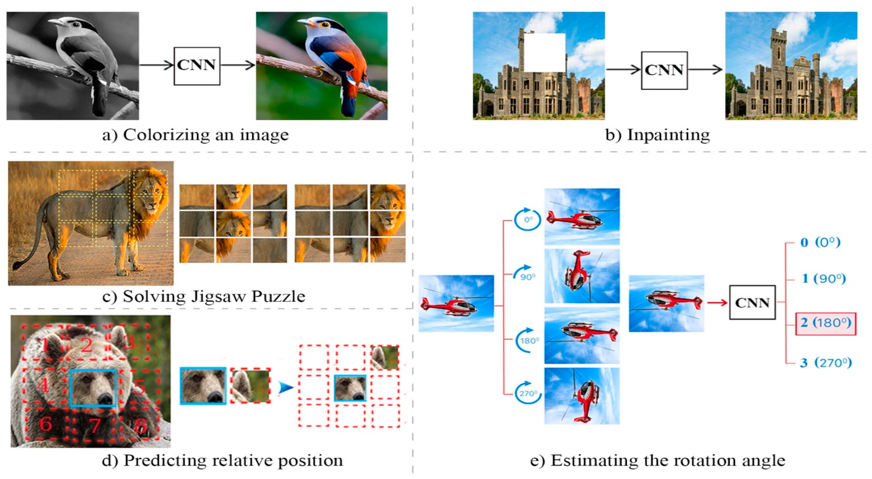
Izvor: https://www.mdpi.com/1099-4300/24/4/551

Slide 37
Trebalo je nešto općenitije
Ne pretext specifičan → nego princip.
I onda dolazi veliki zaokret…

Slide 38
Contrastive Learning

Slide 39
Ideja
Uzorci koji pripadaju istoj instanci trebaju imati slične reprezentacije,
a različiti uzorci trebaju biti udaljeni u prostoru značajki

Slide 40
Intuicija kontrastivnog učenja
Kako definirati “što je slično”, a što “različito” — bez oznaka?
Dva različita pogleda na istu stvar trebaju biti blizu u embedding prostoru.
Sve ostalo treba biti daleko.
Notes:
Ako imamo sliku bigla, uzmemo dvije jake augmentacije: croop, blur, grayscale,jitter…
One su pozitivan par. Ista instanca
Ako imamo sliku automobila-to je negativan primjer jer predstavlja drugu instancu

Slide 41
Cilj treniranja
Maksimizirati sličnost pozitivnog para
Minimizirati sličnost prema svim negativnim primjerima.

Slide 42
Čini se jednostavno, ali upravo na toj ideji danas rade:
SimCLR
MoCo
SwAV
BYOL
DINO
CLIP
i zapravo cijela moderna generacija foundation modela.

Slide 43
Ako uspijemo naučiti model da:
ignorira promjene boje
ignorira osvjetljenje
ignorira pozadinu
ignorira orijentaciju
ignorira rez i kompresiju
fokusira se samo na semantiku
…onda ćemo dobiti invarijantne i semantičke reprezentacije.
Drugim riječima — model uči ono što je bitno za prepoznavanje objekata.

Slide 44
To ga čini idealnim za:
klasifikaciju
detekciju
segmentaciju
pretragu slika
few-shot learning
robotiku
RL percepciju
Model koji je treniran kontrastivnim učenjem “razumije svijet oko sebe”.

Slide 45
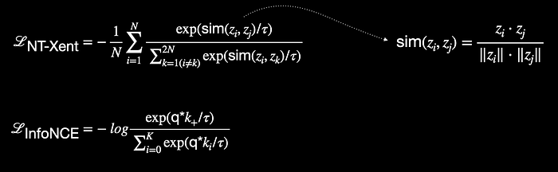
Matematička osnova — InfoNCE / NT-Xent Loss
Izvor:Medium Contrastive Learning Loss , pristup 11/2025

Slide 46
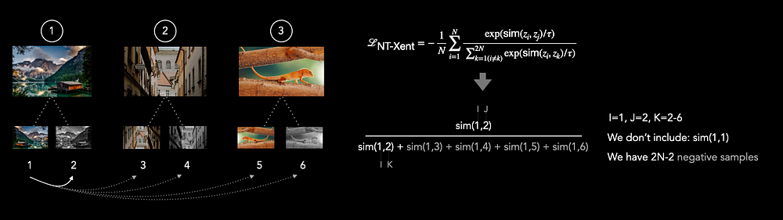
Izvor:Medium Contrastive Learning Loss , pristup 11/2025

Slide 47
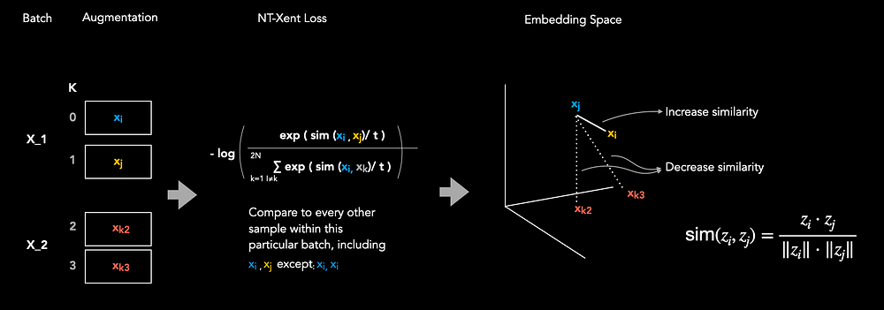
Izvor:Medium Contrastive Learning Loss , pristup 11/2025

Slide 48
InfoNCE / NT-Xent Loss
Uči reprezentacije tako da pozitivni parovi budu blizu, a negativni daleko u embedding prostoru.
Za svaku sliku naprave se dvije augmentacije → pozitivni par.
Sve druge slike u batchu → negativni parovi.
Izračuna se cosine similarity između svih parova.
Pozitivna sličnost ide u brojnik, sve sličnosti (poz + neg) u nazivnik → softmax.
Softmax daje vjerojatnost da je j pravi pozitivni par za i.
Loss = –log te vjerovatnosti → model kažnjava ako negativci liče na pozitivca.
InfoNCE je opći kontrastivni loss, dok je NT-Xent njegova normalizirana, temperature-scaled verzija korištena u SimCLR-u, s cosine similarity i batch-negativcima.

Slide 49
Arhitektura kontrastivnih modela
Encoder – veliki backbone (CNN/ViT) koji iz slike uči reprezentaciju
Projection head (MLP) – mapira reprezentaciju u kontrastivni prostor
Augmentacijski modul – generira dva pogleda iste instance
Contrastive loss (InfoNCE/NT-Xent) – približava pozitivne, udaljava negativne parove

Slide 50
Augmentacije — najvažniji dio
Najbolji set augmentacija (SimCLR mix):
RandomResizedCrop – najvažnija od svih
Color jitter – semantički nebitno, ali izazovno
Gaussian blur – potiče robusnost
Grayscale – tjera model da ne ovisi o boji
Horizontal flip
Ako su augmentacije preslabe → model nauči trivijalne obrasce.
Ako su prejake → model izgubi semantiku.

Slide 51
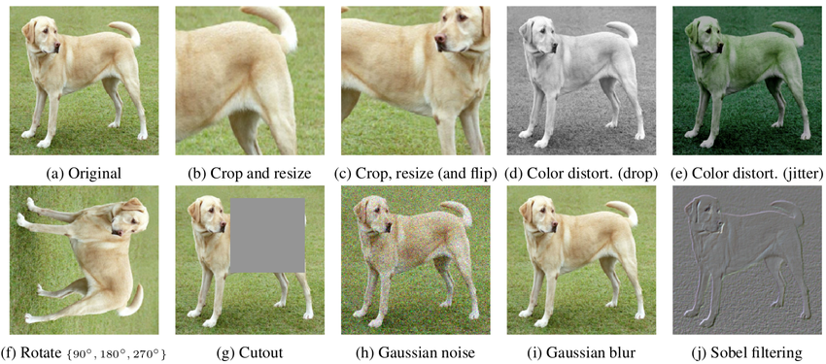
Augmentacije pristup 11/25

Slide 52
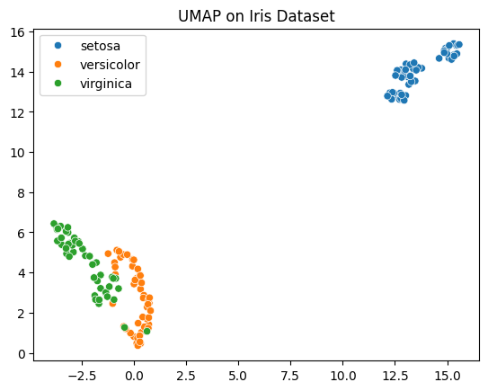
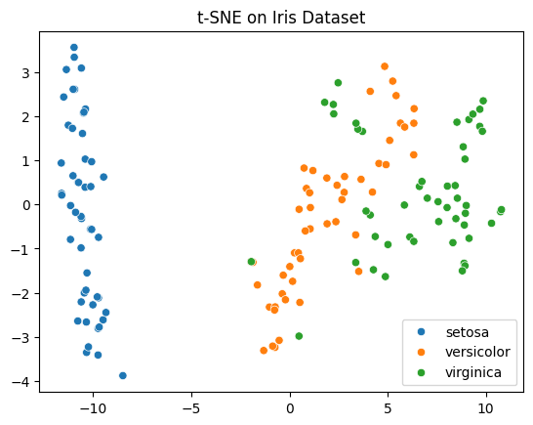
T-SNE / UMAP vizualizacije
Tehnike koje nam omogućuju vizualizaciju visoko-dimenzionalnih embeddinga u 2D prostoru
Koriste se kako bismo vidjeli je li model stvarno naučio smislen semantički prostor.
Ovo je najbolji dokaz da kontrastivno učenje radi.
Vizualizacija pristup 11/25

Slide 53
t-SNE
naglašava lokalne odnose
vizualno privlačan, ali nepouzdan globalno
sporiji i manje stabilan
UMAP
čuva lokalne i globalne strukture
stabilniji, brži, bolji za velike datasete
preporučena metoda za vizualizaciju SSL embeddinga

Slide 54
SIMCLR
A Simple Framework for Contrastive Learning of Visual Representations
SimCLR, by Google Research, Brain Team

Slide 55
Glavna ideja SimCLR-a
SimCLR je iznimno jednostavan, ali nevjerojatno učinkovit.
Praktički cijela metoda je:
    Uzmi batch slika
    Za svaku sliku napravi dvije nezavisne jake augmentacije
    Provedi ih kroz encoder (CNN / ViT)
    Provedi kroz projekcijsku glavu (MLP)
    Primijeni NT-Xent loss da približiš pozitivne parove, a udaljiš negativne
    Ponovi kroz trening

Slide 56
Model se sastoji od tri glavne komponente:
Encoder f(·) – obično ResNet-50 ili ViT koji generira feature vektor.
Projekcijska glava g(·) – mali MLP (2 sloja) koji mapira feature u prostor gdje se primjenjuje kontrastivni gubitak.
NT-Xent loss – gubitak koji mjeri sličnost između pozitivnih i negativnih parova.
Važno: tijekom testiranja, projekcijska glava se odbacuje, a koristi se samo encoder.

Slide 57
Augmentacije — ključ uspjeha SimCLR-a
Najveće otkriće SimCLR-a augmentacije nisu tehnički detalj — one definiraju cijelu logiku kontrastivnog učenja.
Najbolji “SimCLR mix” augmentacija:
RandomResizedCrop (najvažnije!)
model uči invarijantnost na položaj i skaliranje.
ColorJitter (svjetlina, zasićenje, kontrast, nijansa)
model uči ignorirati promjene boje.
RandomGrayscale
sprječava da se model oslanja na boju kao shortcut.
GaussianBlur
pojačava robusnost i generalizaciju.
HorizontalFlip

Slide 58
Treniranje SimCLR-a
Veliki batch je nužan
  Batch = 4096 → 4095 negativnih parova po primjeru.
Batch < 256 → model često kolabira.
  LARS optimizer za velike batch-eve.
  Cosine learning rate decay za stabilnost.
  Warm-up prvih nekoliko epoha.
  BatchNorm unutar projekcijske glave (kritično za učenje!).
Trajanje treninga
  100 → 800 epoha (ovisno o modelu i datasetu).
Evaluacija: linear evaluation protocol
  Zamrzne se encoder (nema finetuninga).
  Nauči samo linearni sloj.
  Ako je linearna točnost visoka → encoder je dobar.
To je danas standard SSL evaluacije.
Notes:
Više negativnih parova = stabilniji kontrastivni signal.
Optimizacija i trikovi iz originalnog rada

Slide 59
Rezultati SimCLR-a
Rezultati na ImageNetu:
  SimCLR (ResNet-50) postiže točnost vrlo blizu nadziranog treninga
  Veće arhitekture (R152, ViT) → još bolji rezultati
  Značajno poboljšanje u usporedbi s prijašnjim SSL metodama
Downstream zadaci (transfer learning):
  Odličan transfer na detekciju, segmentaciju i klasifikaciju
  Embeddingi stabilni i robusni čak i bez finetuninga
  U mnogim slučajevima bolji od nadziranog pretreniranja
Ključna poanta:
  SimCLR uči semantičke reprezentacije bez oznaka
  t-SNE/UMAP → jasno formirani klasteri klasa

Slide 60
Ograničenja SimCLR-a
Glavna ograničenja:
  Potreban ogroman batch (npr. 4096) → puno negativnih parova
  Visoki memorijski zahtjevi → potreban multi-GPU/TPU trening
  Bez memorijskog queue-a broj negativnih parova ograničen na batch
Praktični problemi:
  Trening ekstremno skup i spor na standardnom hardveru
  BatchNorm u projection headu kritičan → osjetljivost na arhitekturu
  Performanse jako padaju ako batch < 256
Notes:
SimCLR je moćan, ali preskup za stvarne sustave
Kasnije metode rješavaju njegova ograničenja i čine SSL dostupnim svima

Slide 61
NAPREDNE
KONTRASTIVNE
METODE

Slide 62
MoCo — Momentum Contrast
(Facebook AI, 2020)
Glavni cilj: riješiti najveći problem SimCLR-a → potrebu za ogromnim batch-evima.
Ključna ideja: imati velik broj negativnih parova, ali bez korištenja enormnih batch-eva
Umjesto batch-a → koristi memorijski queue i drugi encoderStabilniji i efikasniji od SimCLR-a na običnom hardveru

Slide 63
Kako MoCo radi:
Dva encodera:
  Online encoder
      ažurira se normalno SGD-om
      generira “query” embeddinge
  Momentum (target) encoder
      ažurira se sporije, EMA formulom
      generira “key” embeddinge za kontrastiranje
      služi kao stabilan izvor reprezentacija
Queue negativnih parova:
    Svaki batch dodaje nove “key” embeddinge u kružni buffer
    Stari embeddingi se izbacuju
    Omogućuje tisuće negativnih parova bez velikog batcha
Kontrastivni loss (InfoNCE):
    Query iz online encodera se uspoređuje s ključem iz target encodera
    Pozitivni par = dvije augmentacije iste slike
    Negativni parovi = embeddingi iz queue-a

Slide 64
MoCo: Prednosti i mane
Prednosti:
  Ogroman broj negativnih parova bez gigantskih batch-eva
  Stabilan trening zahvaljujući EMA encoderu
  Djeluje dobro na običnim GPU-ovima
  Vrlo dobre reprezentacije, blizu SimCLR-a ili bolje
  MoCo v2/v3 dodatno poboljšavaju performanse
Mane:
  Arhitektura složenija od SimCLR-a
  Ovisnost o queue-u (memorijska bank)
  Trening je sporiji zbog dvaju encoder mreža
  Ne uklanja negativne parove kao BYOL

Slide 65
SwAV — Swapped Assignment Between Views
SwAV (Facebook AI, 2020)
Prva metoda koja spaja klasteriranje i self-supervised učenje
Radi bez negativnih parova
Cilj: različite augmentacije iste slike trebaju biti dodijeljene istom prototipu (klasteru)
U praksi vrlo stabilna i efikasna
Koristi tzv. swapped prediction mehanizam

Slide 66
Kako SwAV radi?
Embedding → Prototipi (centroidi)
    Model nakon encodera daje embedding
    Embedding se mapira na K prototipa (učenje kao k-means)
Swapped prediction
    Augmentacija A predviđa prototip B
    Augmentacija B predviđa prototip A
    Model uči da oba pogleda pripadaju istoj semantici
Sinkhorn-Knopp normalizacija
    Osigurava da se prototipi ravnomjerno koriste
    Sprječava kolaps (da sve pripadne jednom prototipu)
Multi-crop augmentacije
    Puno rezova slike (2 velika + više malih)
    Veća robusnost i bolja semantička pokrivenost

Slide 67
SwAV: Prednosti i mane
Prednosti:
  Radi bez negativnih parova
  Nema queue-a, nema EMA encodera
  Vrlo stabilno učenje
  Ne zahtijeva velike batch-eve (za razliku od SimCLR-a)
  Multi-crop = učinkovitije korištenje slike
Mane:
  Prototipi uvode dodatnu kompleksnost
  Hyperparametri klasteriranja osjetljivi su na dataset
  Potrebno održavati ravnotežu prototipa (Sinkhorn)

Slide 68
BYOL — Bootstrap Your Own Latent
BYOL (DeepMind, 2020)
Najveći “paradoks” u SSL-u
Radi bez negativnih parova i bez prototipa
Koristi dvije mreže:
    Online network (uči)
    Target network (EMA, stabilni ciljevi)
Postiže vrhunske rezultate, često bolje od SimCLR/MoCo

Slide 69
Arhitektura: dvije grane
Online network
  Encoder
  Projection head
  Predictor (ključna komponenta!)
Target network
  Encoder + projection head
  EMA update
  Stop-gradient blokiran
Mehanizam rada:
  Dvije augmentacije iste slike → dva pogleda
  Online mreža pokušava predvidjeti reprezentaciju target mreže
  Target mreža se ne trenira direktno → stabilni ciljevi
  Predictor osigurava da učenje ne kolabira
Loss = L2 udaljenost između predikcije online mreže i target embeddinga.

Slide 70
BYOL: Prednosti i mane
Prednosti:
  Radi bez negativnih parova → ne treba velike batch-eve
  Vrlo stabilan trening
  Jednostavniji nego SwAV (nema prototipa)
  Bolje performanse od SimCLR i MoCo na istom hardveru
  Jedna od najefikasnijih SSL metoda do danas
Mane:
  Mechanizam protiv kolapsa teže intuitivan
  Predictor povećava kompleksnost
  Bez pažljivog EMA updatea model može kolabirati
  Malo sporiji zbog dvije mreže

Slide 71
Metoda | Pozitivni / Negativni parovi | Glavni mehanizam | Batch zahtjev | Ključna inovacija | Prednosti | Mane
SimCLR | ✔ Pozitivni + ✔ negativni (iz batcha) | NT-Xent kontrastivni loss | Vrlo velik batch (≥4096) | Jako augmentacije + projection head | Jednostavan, čist framework; odlične reprezentacije | Ekstremni zahtjevi za batch; skupo treniranje
MoCo | ✔ Pozitivni + ✔ negativni (iz queue-a) | Momentum encoder + memory queue | Normalan batch (128–256) | Veliki queue + EMA encoder | Stabilno, skalabilno, radi na manjim batch-evima | Dvije mreže; kompliciraniji sustav
SwAV | ✔ Pozitivni — ❌ negativni | Online klasteriranje + prototipi | Normalan batch | Swapped prediction + Sinkhorn | Bez negativnih parova; vrlo stabilno; multi-crop učinkovit | Prototipi i balansiranje dodaju kompleksnost
BYOL | ✔ Pozitivni — ❌ negativni | Online–target učenje + predictor | Normalan batch | EMA target + stop-grad + predictor | Najbolja stabilnost; vrhunske performanse; nema negativnih parova | Teže intuitivan; ovisi o EMA i prediktoru

Slide 72
EVALUACIJA I BENCHMARKING

Slide 73
U self-/semi-supervised učenju nema oznaka tijekom pretreniranja
Klasično mjerenje točnosti → ne vrijedi
Treba provjeriti: je li model naučio korisne reprezentacije?
Koristimo posebne protokole za procjenu kvalitete značajki

Slide 74
Dobre reprezentacije su:
  Semantičke → slične slike blizu u embedding prostoru
  Prenosive → rade na drugim zadacima
  Robusne → otporne na šum i transformacije
  Kompaktne → bez suvišnog šuma
Evaluacija SSL-a = evaluacija prostora značajki, ne samo točnosti

Slide 75
Najčešći protokoli:
    Linear Evaluation
    Transfer Learning
    Few-Shot Evaluacija
Svatko mjeri drugačiji aspekt:
    Linear: kvaliteta značajki
    Transfer: prenosivost
    Few-shot: generalizacija iz malo primjera

Slide 76
Linear Evaluation
Zamrznemo encoder (bez finetuninga)
Dodamo 1 linearni sloj na vrh
Treniramo samo linearni sloj s oznakama
Ako je točnost visoka → encoder naučio korisne značajke
Čista mjera koliko je embedding dobar.

Slide 77
Primjer (SimCLR na ImageNet/CIFAR):
Supervised model (100% labela): ~94%
SimCLR + linear eval (0% labela u pretreningu): ~92%
Self-supervised reprezentacije gotovo jednako dobre kao nadzirane.
Dokaz: model sam uči semantičku strukturu.

Slide 78
Transfer Learning
Pretrain na velikom neoznačenom skupu
Fine-tune na novom zadatku (detekcija, segmentacija…)
Mjerimo brzinu konvergencije i konačnu točnost
Ako radi bolje → reprezentacije su prenosive
Koristi se u industriji (COCO, medical imaging, sateliti).

Slide 79
Primjer (BYOL pretraining → COCO detekcija):
Supervised ResNet-50: mAP ~38.5
BYOL pretrain → mAP ~40.1
Self-supervised često nadmašuje nadzirano pretreniranje.
Gigantski praktični benefit.

Slide 80
FEW – SHOT EVALUACIJA
Evaluacija kada imamo vrlo malo labela
N-way K-shot protokol
N = broj klasa, K = primjera po klasi
Visoka few-shot accuracy → model dobro generalizira
Bitno za realne probleme s malo anotacija.

Slide 81
k-NN u embedding prostoru (bez treniranja)
Prototipne metode (centroid svake klase)
Mjeri strukturu prostora značajki
Evo vrlo brzo, pouzdano i često korišteno u radovima

Slide 82
Benchmark skupovi i metrike
Dataseti:
ImageNet – glavna referenca
CIFAR-10/100 – brzo testiranje
STL-10 – kombinira labelled + unlabelled
COCO / Pascal VOC – detekcija i segmentacija
Metrike:
Top-1 / Top-5 accuracy
mAP (detekcija)
NMI / ARI (klasteri)
➡ Standardizirani protokoli omogućuju usporedivost metoda.

Slide 83
Zaključak: kako znamo da metoda radi
Linear eval → kvalitetne značajke
Transfer learning → prenosivost
Few-shot → generalizacija iz malo podataka
Ako metoda ima dobre rezultate u svemu → naučila je “pravu” semantiku.
Self-supervised model uči razumjeti svijet bez oznaka.

Slide 84
PRIMJENE I TESTIRANJE

Slide 85
medicina
sateliti
autonomna vožnja
robotika
audio
NLP (BERT, GPT, CLIP)

Slide 86
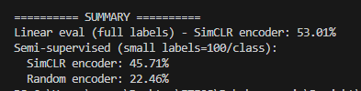
CIFAR 10: https://www.cs.toronto.edu/~kriz/cifar.html
Scenarij | Pretraining labela | Labela za klasifikator | Test accuracy
SimCLR encoder + linear head (sve labele) | 0% | 100% | 53.01%
SimCLR encoder + linear head (malo labela) | 0% | ~2% (100 po klasi) | 45.71%
Random encoder + linear head (malo labela) | – (nasumičan) | ~2% (100 po klasi) | 22.46%
Notes:
učna poruka:
Iako SimCLR encoder nikad nije vidio labele tijekom pretreniranja,
kad mu dodamo samo linearni sloj i malo nadzora,
dobivamo 53% točnosti na CIFAR-10.
U režimu s malo labela (100 labeliranih slika po klasi),
self-supervised encoder (45.7%) je više nego dvostruko bolji od random encodera (22.5%).
To je živi dokaz da self-supervised contrastive učenje proizvodi korisne reprezentacije koje jako pomažu u semi-supervised scenariju.

Slide 87
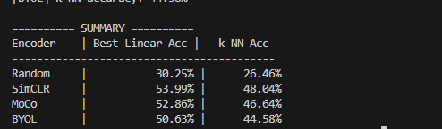
Encoder | Best linear eval | k-NN eval
Random | 30.25% | 26.46%
SimCLR | 53.99% | 48.04%
MoCo | 52.86% | 46.64%
BYOL | 50.63% | 44.58%

Slide 88
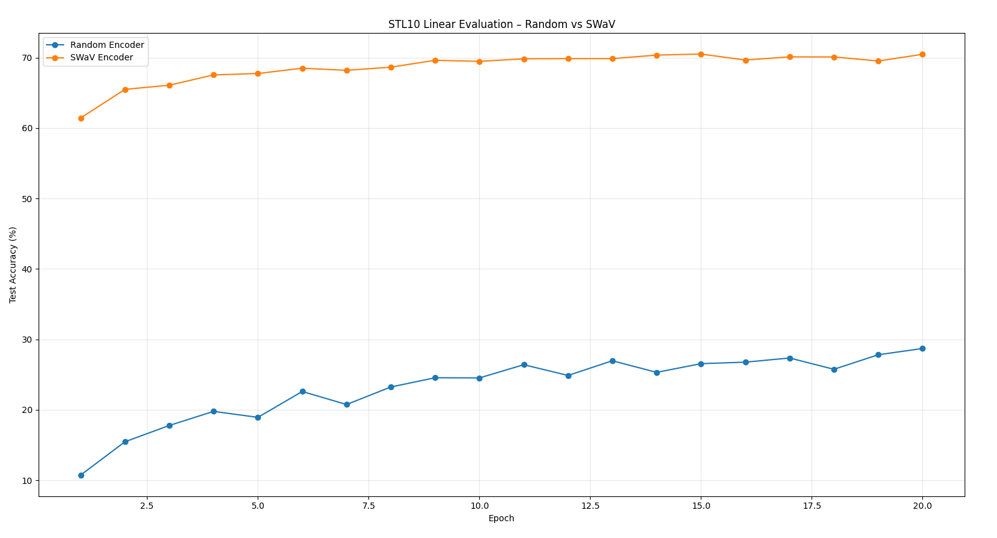
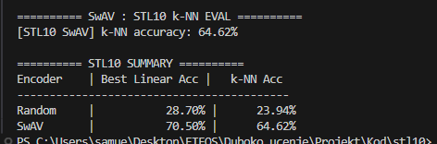
DATASET STL-10
https://www.kaggle.com/datasets/jessicali9530/stl10
Notes:
SWaV – Najbolji self-supervised model
Linear eval: 70.5%
k-NN eval: 64.6%
SWaV koristi prototipe (klastere) umjesto negativnih parova → stabilan i efikasan.
Rezultati pokazuju da SWaV nauči vrlo kvalitetne reprezentacije čak bez ijedne oznake.
SWaV outperforma Random baseline drastično, što potvrđuje da model razumije semantičku strukturu STL-10 skupa.

Slide 89
KOD I IMPLEMENTACIJE:
https://github.com/Samke004/Deep-learning#

Slide 90
HVALA NA POZORNOSTI
PITANJA?

